Slide 1
Métabolisme phosphocalcique
Objectifs:
Comprendre que la concentration de calcium plasmatique subit une régulation très stricte.
Connaitre les hormones impliquées dans la régulation du métabolisme phospho-calcique et les sites d’action de ces hormones

Slide 2
Réserves phospho-calciques
Le calcium et le phosphore sont les constituants principaux de l’os et représentent 65% de la masse osseuse.
Distribution du calcium dans l’organisme:
Electrolyte quantitativement le plus important de l’organisme :
1.6% du poids corporel soit 1.2 kg chez l’homme adulte.
98 à 99% (de la masse calcique totale) situés dans le squelette et les dents , en association avec les phosphates s/f de cristaux d’hydroxyapatite Ca ₁₀ (PO₄)₆ (OH)₂
1 à 2 % dans les liquides intra et extracellulaires (importance physiologique considérable)
Équilibre dynamique entre le Ca squelettique et le Ca plasmatique

Slide 3
LE TISSU OSSEUX
C’est un tissu :
conjonctif calcifié : matrice protéique ostéoïde +
inclusions de sels de Ca
formé de 4 types cellulaires : ostéoblastes, ostéoclastes,ostéocytes et cellules bordantes
formation + résorption osseuse=
en renouvellement constant : remodelage osseux ou « turnover »
richement vascularisé

Slide 4
Composition de l’os:
Matrice organique Matrice minérale
- 90% de collagène
- 5% de protéines non
collagéniques
- 5% de substance
fondamentale
Cristaux
d’hydroxyapatite :
(Ca10(PO4)6(OH)2)

Slide 5
Le remodellage osseux
couplage de deux processus
Ostéoformation Ostéorésorption
Ostéoblastes Ostéoclastes
et certains ostéocytes
Maintien de l’homéostasie minérale et les
propriétés biomécaniques de l’os

Slide 6
Rôle majeur du calcium :
1) intégrité du squelette - cristaux d'hydroxyapatite.
2) Rôle de cofacteur
activateur de la coagulation sanguine, de l'excitabilité neuro-musculaire, des phénomènes de sécrétion etc...
Une régulation étroite de la calcémie est nécessaire à l'ensemble de ces fonctions. La calcémie est une constante biologique : 2,5 mM/l,
la valeur réellement active étant le calcium ionisé : 1,25 mM/l,
le reste circule lié à l'albumine ou aux sels de phosphates, biologiquement inerte.

Slide 7
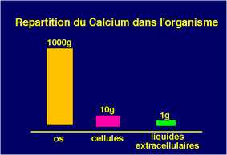

Slide 8
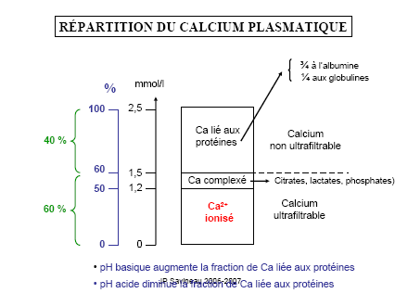

Slide 9
Calcium total lié aux protéines (≈ 45%)
Protéines : albumine 30%
globuline 10%
Non diffusible, non ultrafiltrable par le rein,donc pas dans l’urine (ne traverse pas la membrane glomérulaire à moins de rein défectueux)(molécule trop grosse)
Varie avec la [ protéines] : affecte la [Ca total] mais n’affecte pas la [Ca ionisé]

Slide 10
Calcium total lié à des molécules organiques (≈ 5%)
complexé: HCO₃⁻, SO₄²⁻, HPO₄²⁻, lactates⁻ (COO⁻) et citrates⁻ (COO⁻)
Ultrafiltrable, diffusible (rein),donc on le retrouve dans l’urine.
Intérêt clinique faible puisque importance physiologique faible

Slide 11
Calcium ionisé(Ca²⁺) (≈ 50%)
Seul actif physiologiquement
En équilibre avec les autres formes
Diffusible, ultrafiltrable,donc dans l’urine
La [ ] dépend du pH:
⇒ acidose (↑ Ca ionisé)
⇒ alcalose (↓ Ca ionisé)
( les Pr – agissent comme tampon )

Slide 12
Équations
Acidose (↑H⁺): les ions H⁺ déplacent l’équilibre comme suit :
Pr ⁻ + Ca²⁺ + H⁺ ⇒ (Pr-H) + Ca²⁺ : ↑ Ca²⁺
Alcalose (↓H⁺) :
Pr ⁻ - H⁺ + Ca²⁺ ⇒ Pr-Ca + H⁺ : ↓ Ca²⁺

Slide 13
Le résultat du calcium doit être interprété en tenant compte de l’état acido-basique du patient.
Exemple : Un patient en alcalose peut avoir un calcium total sérique normal et présenter quand même des signes d’hypocalcémie:
par diminution du Ca²⁺ car:
⇒ Ca_{tot}(N) = ↑ Pr-Ca + ↓ Ca²⁺
(l’augmentation et la diminution s’annulent)

Slide 14
Valeurs de référence
[ Ca _{sérique T} ]: ≈ 2.5 mmol/L (2.15-2.50) Calcémie
Ne présente pas de variation en fonction de l’âge et du sexe
[ Ca libre ]: ≈1.12 mmol/L (1.16-1.32)
Ca ionisé
C’est la forme soumise à régulation
[ Ca urinaire]: 2.5-6.5 mmol/ 24h

Slide 15
Équilibre Calcium
Le maintien du niveau de calcémie constant résulte de l’équilibre entre les apports, les pertes et les échanges avec le compartiment osseux.
Besoin : Apports recommandés : 1000 mg/24 h + 500 mg croissance, allaitement, grossesse et ménopause.
Les aliments les plus riches en calcium
Lait 119 mg/100g, fromages 60 à 600 mg/100g, certains fruits et légumes verts, eaux de boisson.
30% absorbés au niveau digestif, le reste éliminé dans les selles.
Excrétion: 200mg urines et 100mg intestin.
Le remodelage osseux mobilise 500mg de calcium/j

Slide 16
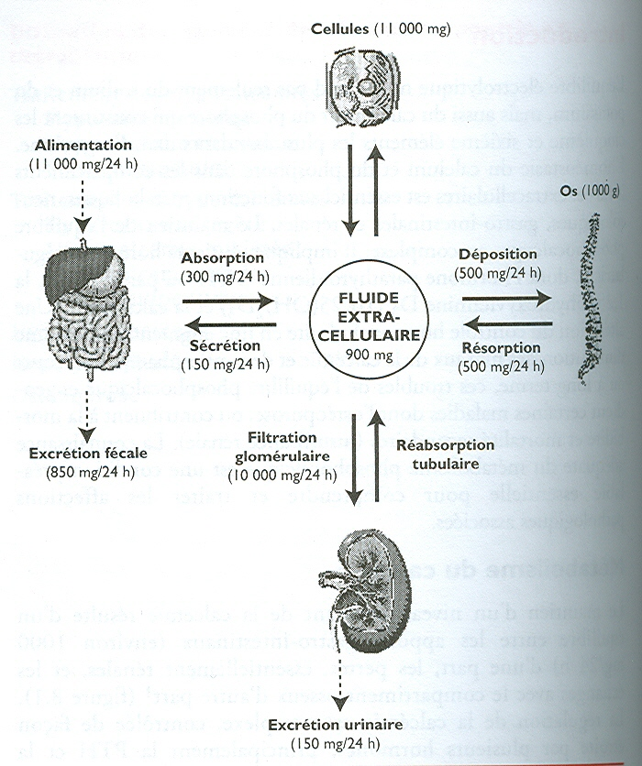

Slide 17
Excrétions:
fécale: - partie non absorbée (15 mmol/j)
partie contenue dans les sécrétions digestives (5 mmol/j)
-rénale: après filtration 95% réabsorbés
Seulement 2.5 à 6.5 mmol/24h sont éliminés
Elimination rénale dépend de la calcémie
Calcémie basse réabsorption totale
(PTH, vit D)
Calcémie élevée 50% réabsorbée
(excrétion urinaire favorisée par: hyperglycémie, acidose,
cortisol, GH)
-Sueur

Slide 18
Le rein
réabsorption très active du calcium et du phosphore.
Ainsi, 99 % du calcium filtré au niveau du glomérule est réabsorbé, 65 % par le tube proximal, 25 % par l'anse de Henlé, 10 % par le distal.
Ce transport est couplé à celui du sodium, il est diminué par certains diurétiques (furosémide) et par l'augmentation du contenu en protéines de l'alimentation.
Le bilan du calcium est en équilibre, les apports étant égaux à la calciurie.
Bilan + en Ca2+: période de croissance
Bilan - en Ca2+: grossesse et lactation

Slide 19
Phosphore
Corps humain contient ≈ 20 moles de phosphore sous forme de phosphate distribué dans les compartiments:
Intracellulaire
Extracellulaire

Slide 20
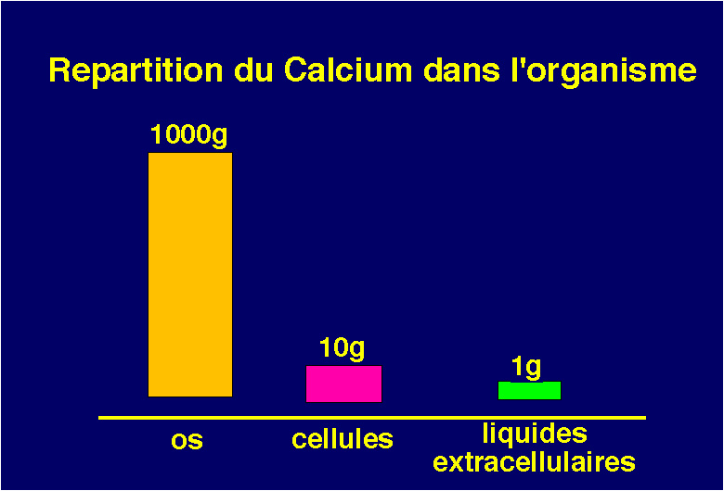
phosphate
600g
100g
0.5g

Slide 22
Compartiment intracellulaire
Phosphates non osseux et surtout incorporé dans les molécules organiques
HPO₄²⁻ organique (majeure partie): phospholipides, phosphoprotéines de la mbne cellulaire
HPO₄²⁻inorganique (P_{i}) : petite partie mais très importante puisqu’elle participe à des réactions à haut potentiel énergétique. ATP et GTP
Cytochrome
Ex : ADP----------------------------------›ATP
Pi

Slide 23
Compartiment extracellulaire
Intérêt physiologique
85 % sous forme d’hydroxyapatite comme P_{i} dans les os, rôle structural.
Dans le sang, le phosphore inorganique est présent à une[ ] de 1 mmol/L (30mg/L) et existe pratiquement entièrement sous forme ionisée:
(15% du P_{i} : lié aux protéines)
(85% du P_{i} : libre et ultrafiltrable)
On en retrouve donc dans le rein comme tampon important dans l’urine

Slide 24
Équilibre Phosphore
Besoin : ≈ 1 g ( lait et produits laitiers, viande, poisson, blé)
Entrées : absorption intestinale passive (donc presque tout est absorbé)
Excrétions : ⇒ selles
⇒ urine ⇒ influencée par:
Parathormone (↓réabsorption tubulaire du phosphate

Slide 25
La constance de la [ Ca _{plas} ] impliqe une régulation le contrôle de la [ P _{plas} ] est moins stricte que celui du calcium
La vitesse des échanges calciques entre les différents compartiments et organes de l’organisme est contrôlée par des hormones.
Trois hormones agissent sur le métabolisme calcique :
La parathormone (PTH)
La calcitonine
la vitamine D
Ces hormones agissent à trois niveaux :
- l’absorption intestinale L’intestin
- la fixation osseuse L’os
- l’excrétion urinaire Le rein

Slide 27
La parathormone (PTH)
hormone protéique synthétisée et sécrétée par les 4 glandes parathyroïdes.
Régulation :
Le calcium est le stimulus majeur. Il existe une sécrétion basale faible pour une calcémie > 2,5 mM/l et une sécrétion maximum pour 1,75 mM/l,
L'hypocalcémie chronique est également responsable d'une hyperplasie des parathyroïdes.
La forme 1-25 de la vitamine D3 inhibe la synthèse de la PTH.

Slide 28
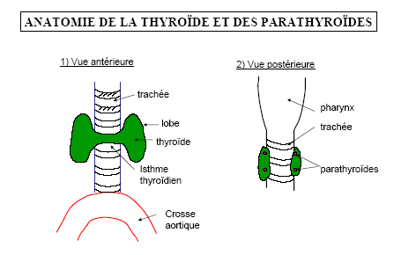

Slide 30
Actions de la parathormone
Intervient sur les tissus cibles en agissant sur des recepteurs spécifiques mbres, par l’intermédiaire de Pr-G activant des systèmes adénylate cyclase-AMPc
1/ Mobilise le Ca des os ⇒ stimule l’activité des ostéoclastes ce qui ↑ la résorption osseuse (libération de Ca²⁺)
2/↑ la réabsorption du Ca dans le tubule distal ⇒ ↓ élimination rénale du calcium
3/ Stimule la formation de vitamine D inactive 25-(OH)D₃ en 1-25-(OH)₂D₃ ⇒ ce qui ↑ l’absorption intestinale de Ca²⁺
stimulée par la ↓ [Ca²⁺] plasmatique perfusant les parathyroides (exocytose)
La PTH est une hormone hypercalcémiante et hypophosphorémiante

Slide 31
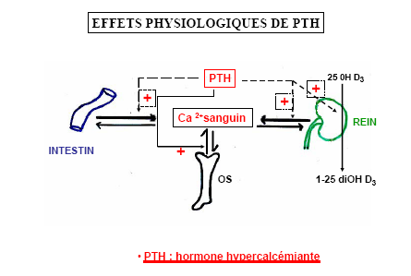

Slide 32
Sécrétée par les cellules C, parafolliculaires de la glande thyroide.

Slide 33
Régulation :
La sécrétion de CT est directement proportionnelle à la calcémie, par l'intermédiaire d'une stimulation des récepteurs au calcium.
Rôle physiologique
Action sur l'os : effet anti-ostéoclastique médié par des récepteurs membranaires couplés à l'adénylate cyclase. Cet effet est utilisé en thérapeutique de l'ostéoporose.
Action sur le rein : augmentation de l'excrétion urinaire de calcium et de phosphates d'importance physiologique faible chez l'homme.
Pas d’action au niveau de l’intestin
Globalement : hormone hypocalcémiante: s’opposant aux situations d’hypercalcémie et de résorption osseuse excessives. Son action est rapide.
hypophosphatémiante peu active chez l'homme (importance physiologique discutée) mais largement utilisée en thérapeutique.

Slide 35
Vitamine D= anti-rachitique = 1-25 (OH)2 D3.
hormone stéroïde apportée par l'alimentation et aussi fabriquée par l'individu : dérivée du cholestérol sous l'action des UV .
Rôle majeur sur le maintien de la calcémie en ↑ l’absorption intestinale du calcium. Indispensable au métabolisme calcique.
Apport recommandé 10mg/j
↑ l’absorption intestinale du calcium et du phosphate.
Les vitamines D sont appelées calciférol (hormone)
Le 1-25-di-hydroxyvitamine D (1-25-(OH)₂D₃) est la forme active .
Sa formation est favorisée par:
⇒ carence en calcium ou en phosphates (afin d’augmenter l’absorption intestinale du phosphate par la vitamine D)
⇒ parathormone ( favorise la production de 1 alpha- hydrolase)
⇒ GH et prolactine
A un effet hypercalcémiant

Slide 36
Vitamine D

Slide 37
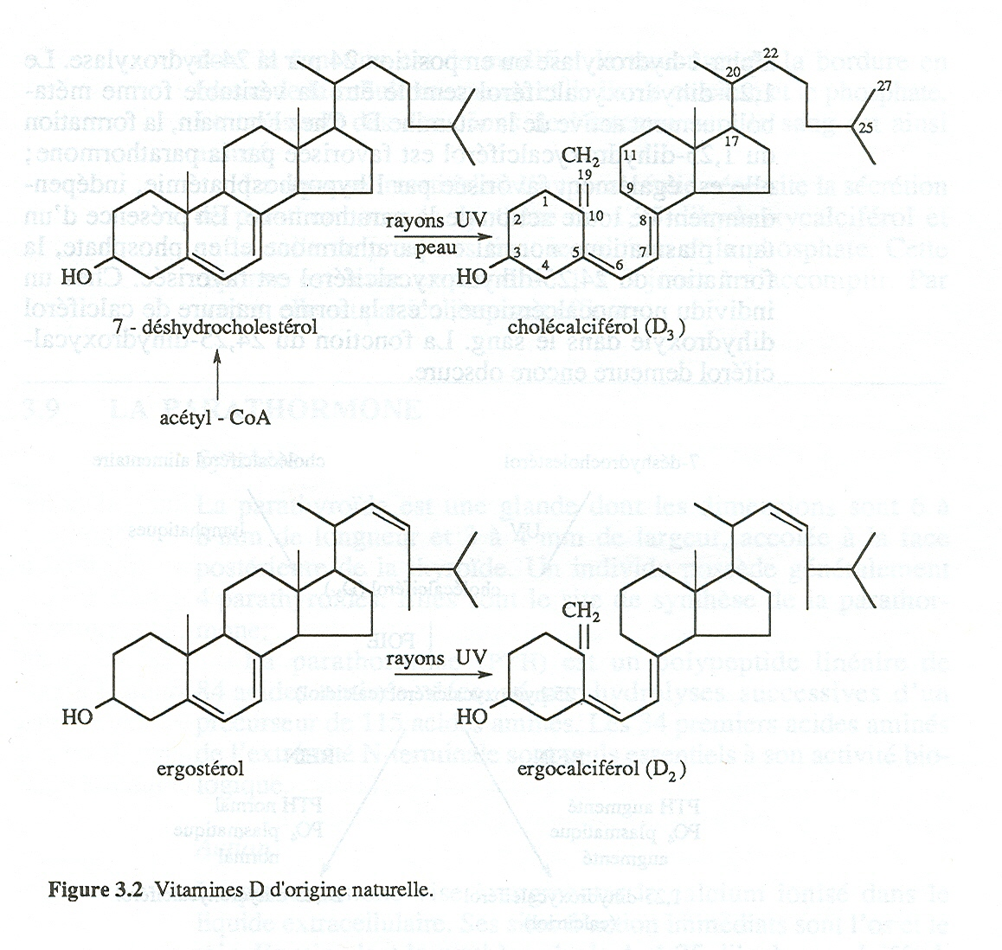
Vitamine D
Vitamine D3 (cholécalciférol)
d’origine animale (endogène) : au niveau de la peau, dans les huiles de poisson et foie (AJR= 10mg)
Vitamine D2 (ergocalciférol) :
d’origine végétale (exogène) : on la retrouve dans les aliments enrichis tels le lait et dans les comprimés vitaminiques.
Ces deux vitamines diffèrent au niveau des carbones 22 et 23. Elles ont la même activité biologique, c’est pourquoi on les appelle indistinctement calciférol

Slide 38
Pour agir vit D3 doit être hydroxylée: 2 étapes
Hydroxylé dans le foie en position 25 ⇒ devient 25-hydroxycalciférol = *Préhormone, stockable dans le muscle et le tissu adipeux.
*Forme la plus utilisée en thérapeutique
- Transporté via le sang vers le rein: alpha- hydroxylation en position 1 ou 24
Devient alors 1-25-dihydroxycalciférol ⇒ forme active (vit D)

Slide 39
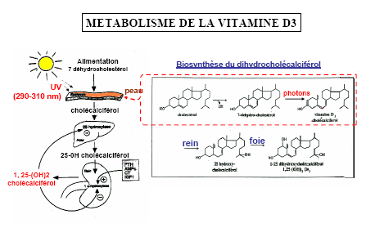

Slide 40
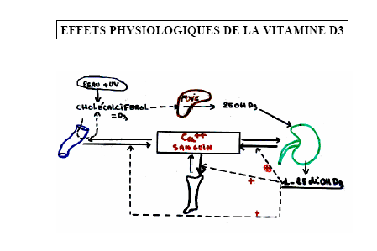

Slide 41
Régulation : 1α hydroxylase rénale : rôle endocrine du rein. La PTH et l'hypophosphorémie sont les 2 facteurs stimulants la 1α.
Effets physiologiques :
la vitamine D est le facteur principal régulant l'absorption intestinale du calcium et du phosphore. Elle augmente la fraction calcique absorbée activement et l'absorption des phosphates.
Au niveau osseux,
la vitamine D antirachitique permet une minéralisation normale, effet cellulaire permettant une organisation harmonieuse de la trame osseuse. La carence en vitamine D entraîne rachitisme chez l'enfant et ostéomalacie chez l'adulte.
Mode d'action impliquant un récepteur nucléaire.

Slide 44
Physiopathologie
Pathologies affectant la concentration du calcium sérique:
pH (acidose, alcalose)
Parathyroïde et thyroïde (parathormone et calcitonine)
Problèmes d’absorption intestinale (vitamine D)
Déficience en vitamine D (alimentaire)
Maladies rénales sévères

Slide 45
Maladie de Paget: :
Accélération du métabolisme osseux avec déformation osseuse. Les formation et résorption osseuse se font au même rythme.
Ostéoporose :
La régénération de l’os prend du retard sur sa résorption (équilibre rompu).
Rachitisme : mauvaise formation de l’os avec déformation chez l’enfant
Ostéomalacie : même définition que rachitisme mais chez l’adulte

Slide 46
Hypercalcémie (excès de calcium) > 3.0 mmol/L
Causes
Hyperparathyroïdisme (↑ PTH et Ca)
Ostéoporose ↑ [Ca] sérique car ↑ résorption osseuse
Sarcoïdose (cancer des os)(excès de synthèse de vitamine D)
Hypervitaminose D : ↑ absorption intestinale
Acidose : ↑ Ca ionisé
Maladie de Paget (hypercalcémie légère)

Slide 47
Hypercalcémie
L’hypercalcémie provoque :
⇒ calculs rénaux ( Ca²⁺)
nausées
problèmes aux artères
confusion
faiblesse ( ↓ irritabilité neuromusculaire)

Slide 48
Hypocalcémie ( déficit en calcium) < 1.75 mmol/L
Causes
Hypoparathyroïdisme (↓ PTH)
Avitaminose D
Problèmes d’absorption intestinale
Néphrites (↑ de l’excrétion rénale ) (insuffisance rénale chronique)
Alcalose ⇒ rend les sels de calcium moins solubles
Hypoprotéinémie ( ↓ albumine)

Slide 49
Hypocalcémie
L’hypocalcémie provoque :
Syndrome tétanique (tremblements dus è l’hyper-irritabilité neuromusculaire;
Rachitisme
Ostéomalacie

Slide 50
Pathologies affectant la concentration du phosphore sérique
Hyperphosphatémie (excès de P)
> 1.45 mmol/L-adulte
>2 mmol/L-enfant)
Causes
⇒Hypoparathyroïdisme (Diminution PTH).
Hypervitaminose D (Augmentation absorption intestinale)
Insuffisance rénale (par diminution de l’excrétion rénale du phosphore)

Slide 51
Hypophosphatémie (déficit en P) < 0.81 mmol/L (enfant) < 1.4 mmol/ L ( adulte)
Causes
Hyperparathyroïdisme ( ↑ PTH)
Avitaminose D ( ↓ absorption intestinale )
Diminution réabsoption rénale des phosphates ( syndrome de Fanconi)
Hypophosphatémie provoque :
Rachitisme
↓ minéralisation des os
Troubles cardiaques

Slide 52
Hypophosphatémie provoque :
Rachitisme
Diminution minéralisation des os
Troubles cardiaques

